Slide 1
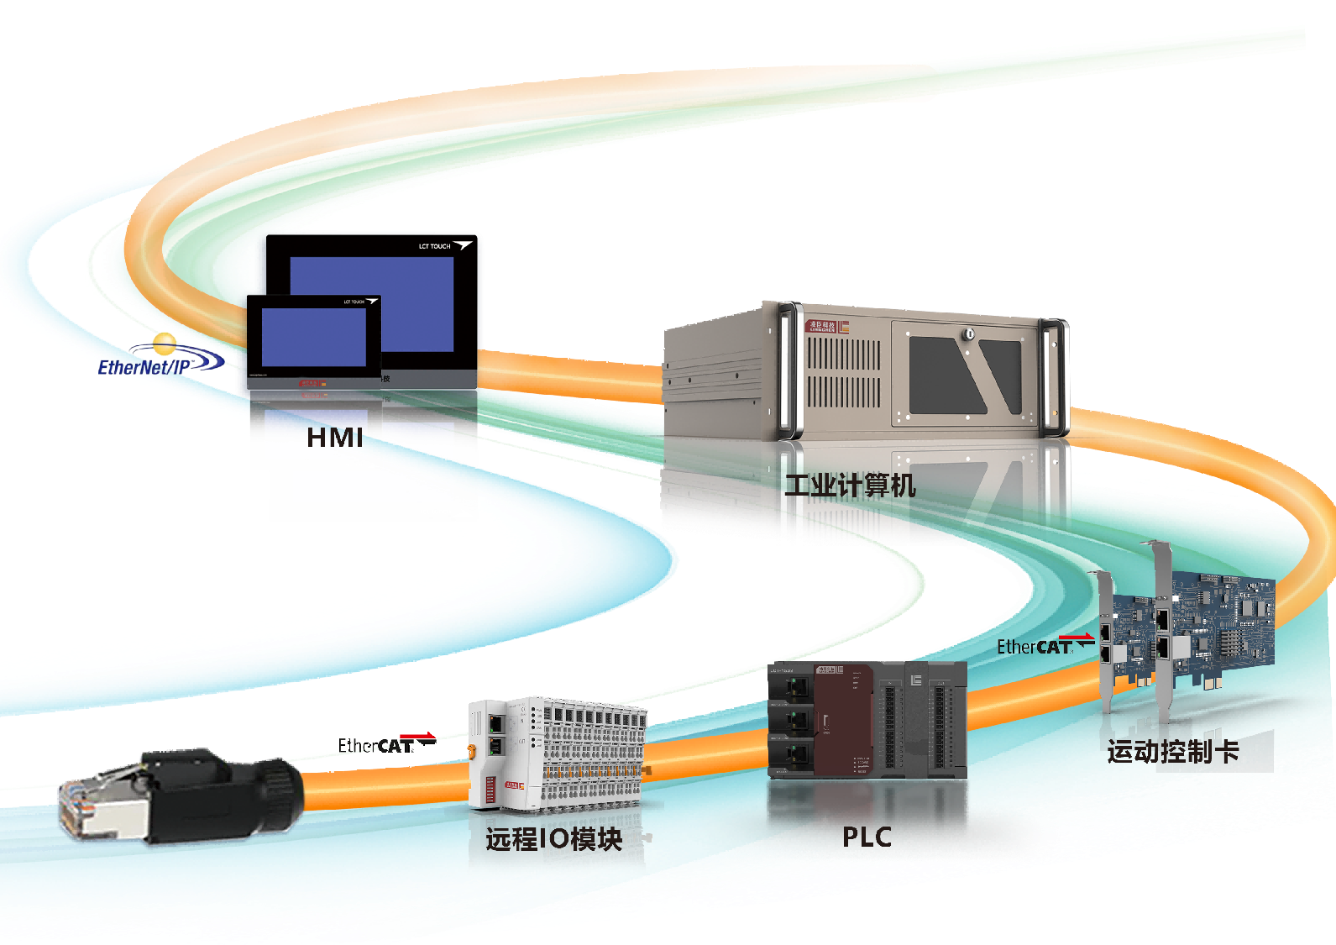
2023
凌臣LC1200系列PLC产品介绍

Slide 2
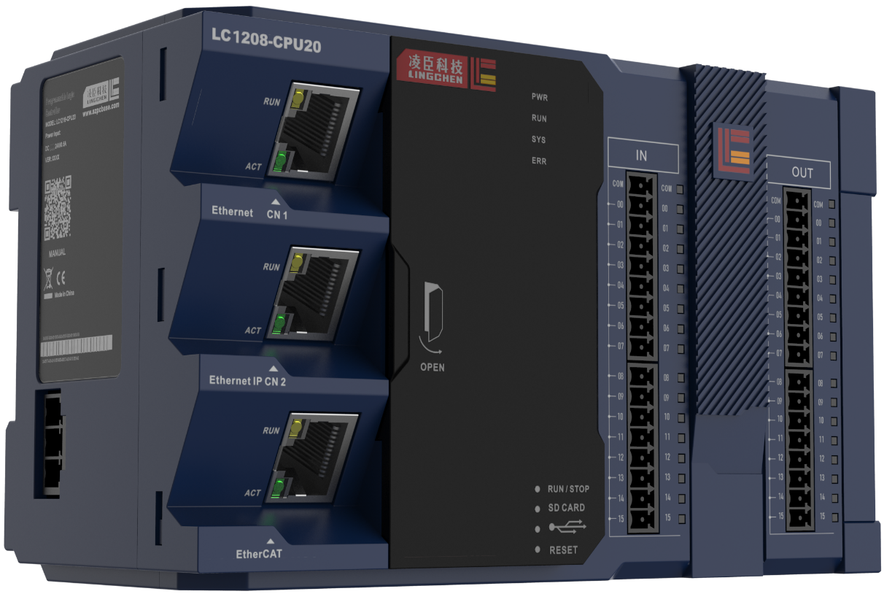
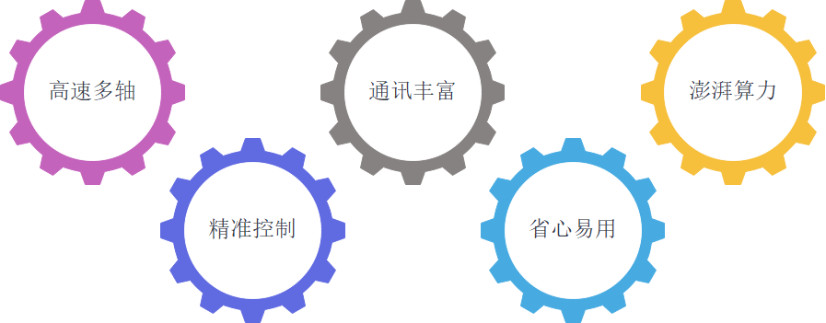
01
01
新一代运动控制型PLC
LC1200系列
通用型运动控制器
凌臣全新一代LC1200系列运动控制器，结合CODESYS工业自动化软件平台，将运动控制技术和信息化技术融合于一身，更好的服务于非标自动化，3C,光伏，物流，锂电。。 。

Slide 3
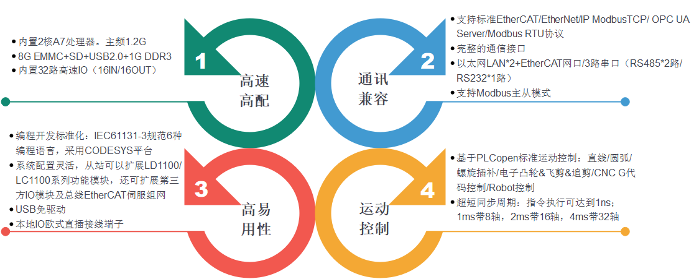
02
LC1200产品特点

Slide 4
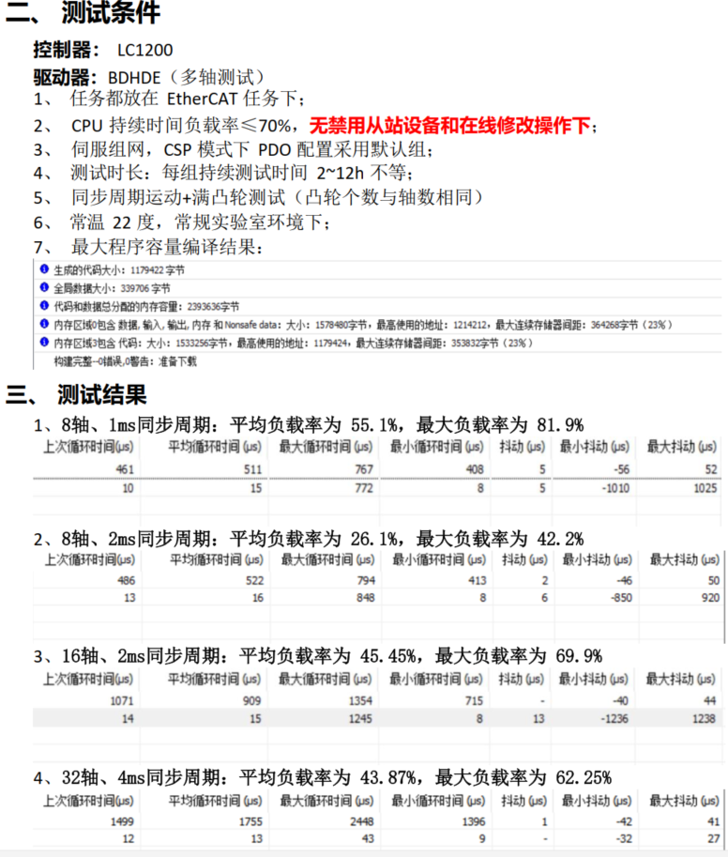
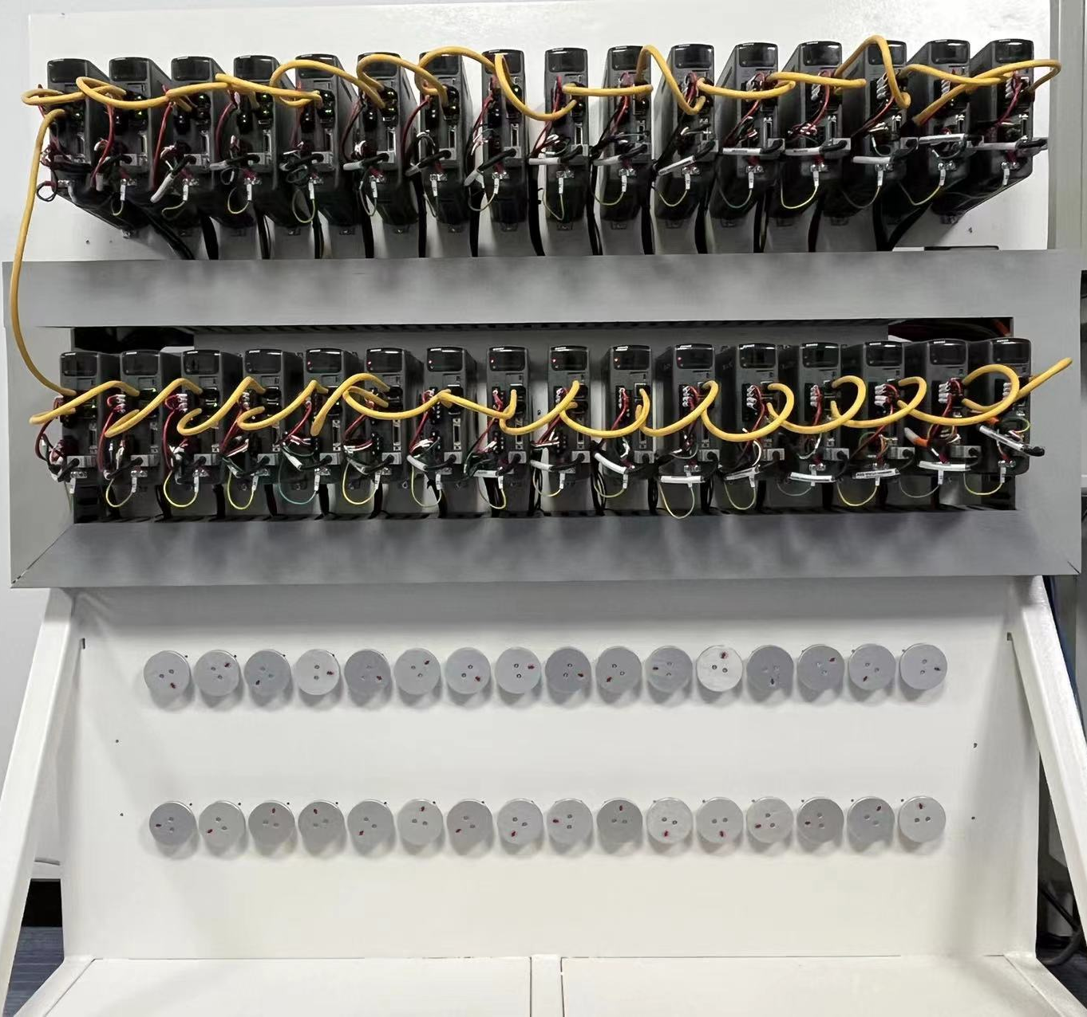
02
03
LC1200产品特点——高速高配
处理器：Cortex A7*2，1.2GHz，1G DDR3+8G EMMC
系统： RT-Linux 32bit
软件适配：Codesys Runtime 适配 RT-Linux实时系统
系统任务抖动大概50us以内，DC同步抖动小于5us。
带轴测试结果：轻松实现4ms 32轴的高速运动控制。
32轴伺服驱动器系统测试平台
Notes:
同步偏移：EtherCAT主站的IEC任务（PLC任务）的循环时间相对于参考时钟（一般为SYNC0同步中断）偏移的比例，范围为-50%~50%,默认值为 30%

Slide 5
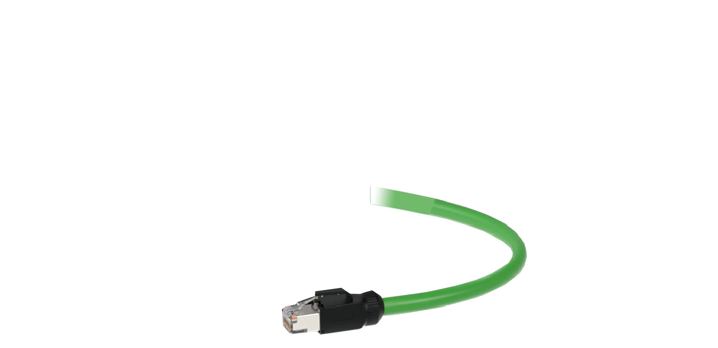





03
LC1200产品特点——丰富的网络协议
支持EtherNet/IP、OPC UA、ModbusTCP/RTU、TCP/UDP等多种通讯协议，调试方便；
同时便于构建多层次网络，可轻松接入MES、ERP、SCADA、物联网、云端系统等。

Slide 6

02
03
LC1200产品特点——运动控制功能
将逻辑控制与运动控制集于一身，50微秒以内的任务抖动，实现时序与运动控制同周期执行，轻松应对各类型的运动控制，电子齿轮、凸轮、直线、圆弧插补、CNC等。

Slide 7
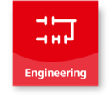
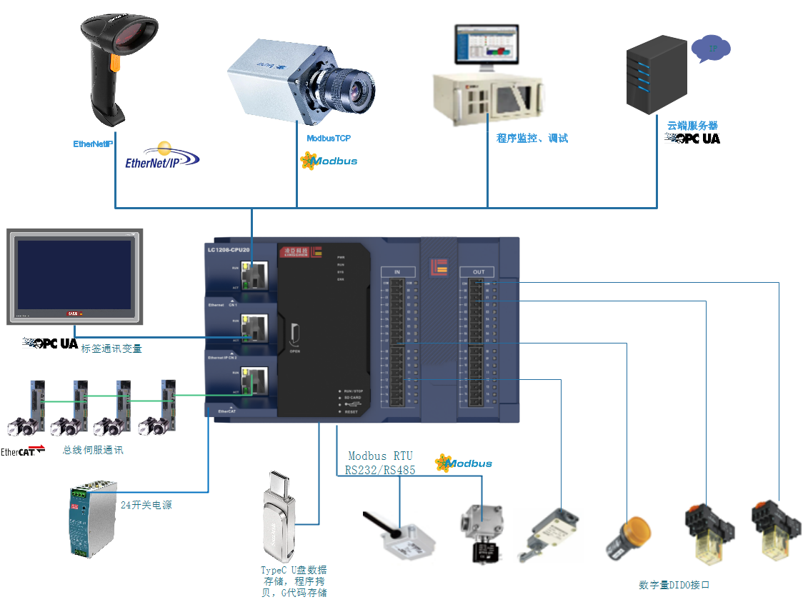
03
LC1200产品特点——易用性、外部接口
内置掉电保存功能，用户无需外接UPS，节省30%电控柜空间及20%硬件成本。
采用可插拔端子，按压式直接接线，简单方便，提升10%安装效率。
自带三路LAN接口、1路232接口、2路485接口；

Slide 8


04
LC1200系列PLC产品型号
LC12 16 －CPU 20
「LC12」 | 公司产品系列信息 | 凌臣1200系列PLC，2路RS485、1路RS232；1路EtherNet，1路EtherNet IP；支持EtherCAT总线；内置16入16出IO通道；漏型输出。
「16」 | 最佳带轴数 | 16轴
「CPU」 | 模块类型 | CPU模块
「20」 | CPU型号

Slide 9



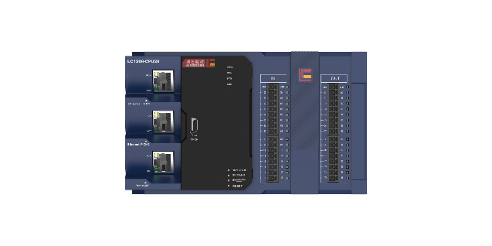
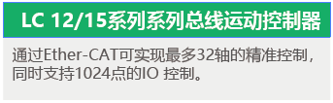
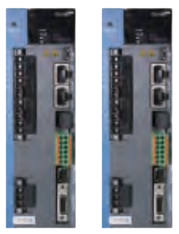
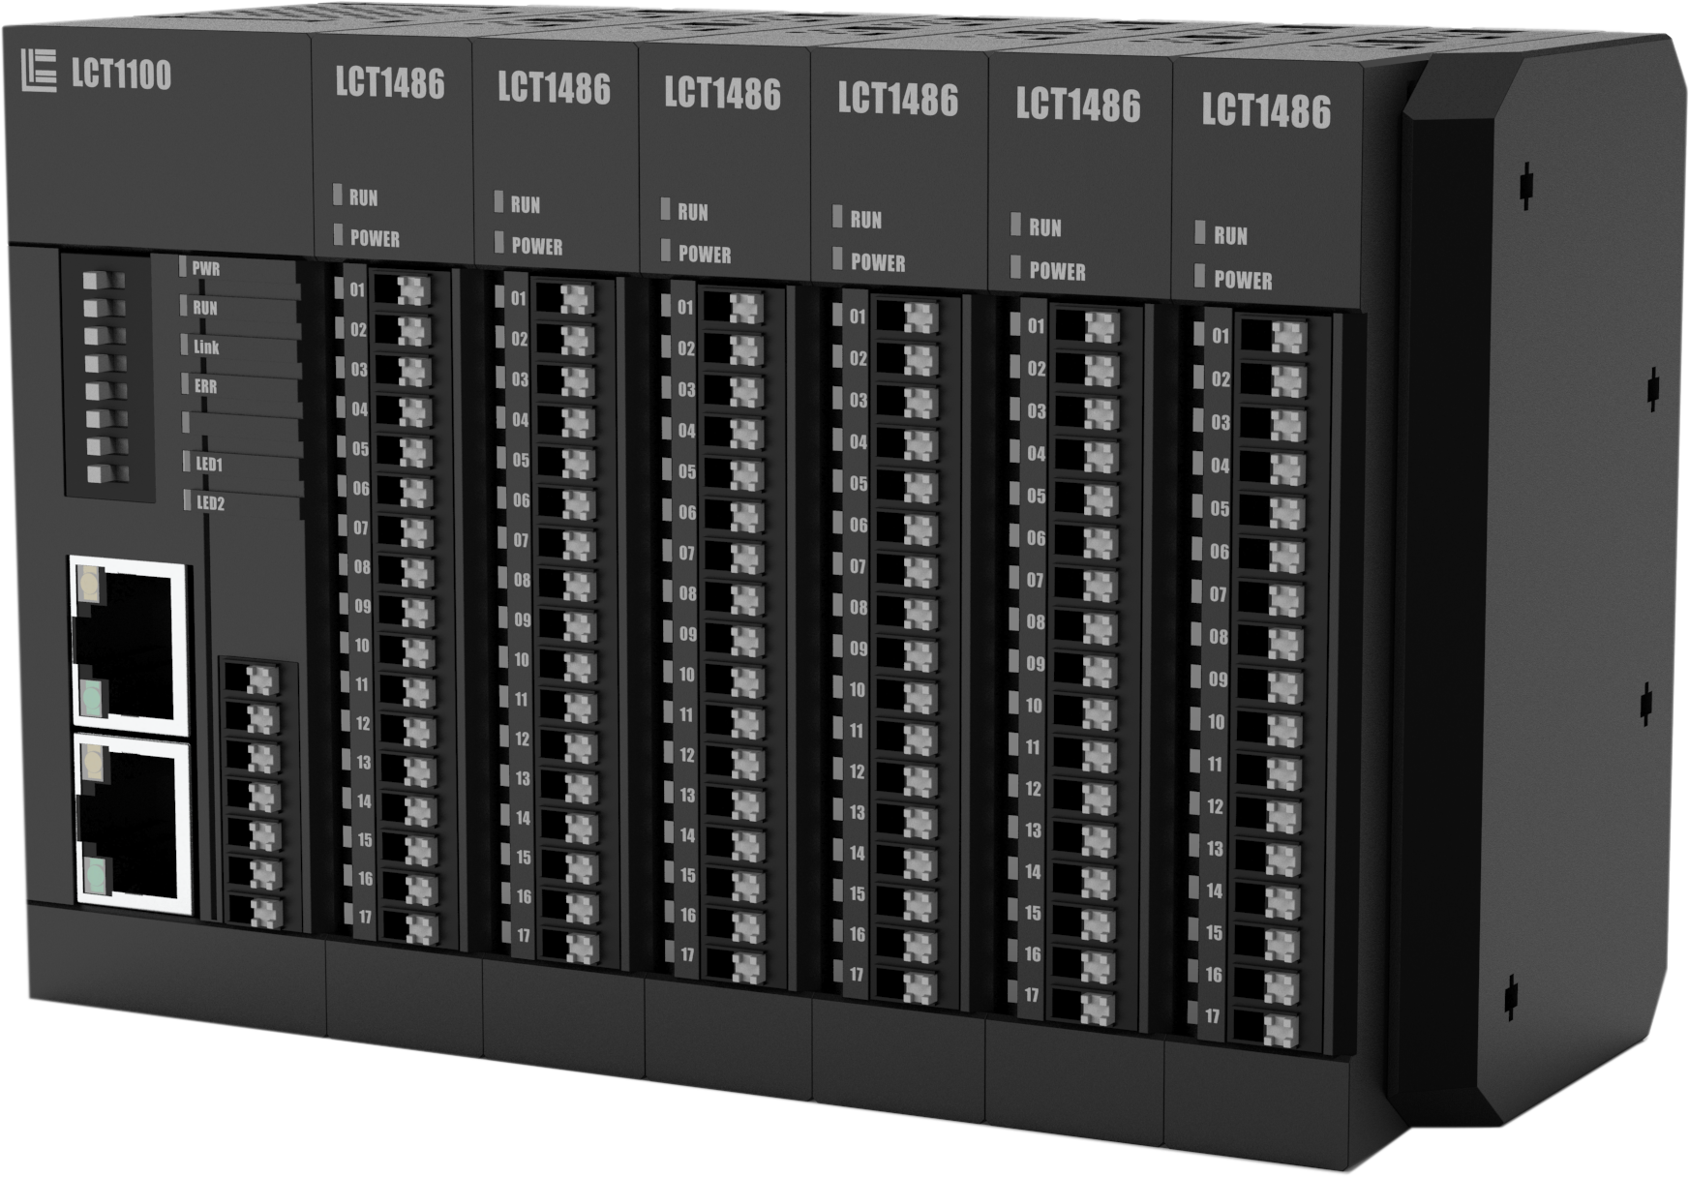
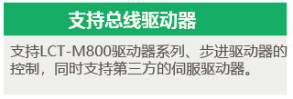
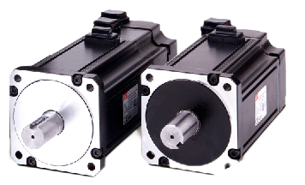

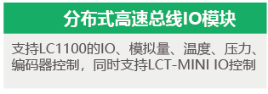
05
1.整体解决方案
LCT-HMI系列
LC12 08/16/32轴运动控制器
通过Ether-CAT进行32轴控制
- 8/16/32轴
- 支持标准协议的EtherCAT I/O
-支持第三方的伺服和IO 产品
- DI 16点, DO 16点
耦合模块IO 的扩展
- 插片式：IO扩展
- 插片式：DA/DO扩展
- 插片式：温度模块
- 插片式：编码器
通过Ethernet可连接上位机器
- PLC及HMI连接应用
通过Codesys软件进行编程和监控
- 通过以太网和PLC通讯
- 通过PLCopen 功能块编程控制
- 程序编辑和Simulator
SD卡支持
- Program储存/G代码储存
控制网络
∙ Ethernet
∙ EtherCAT
内置和外插式IO设计
∙内置输入16/输出16
∙ 插片式扩展模拟输入/输出
LCT-步进系列
LCT-IO系列
LC-IO系列
MINI IO系列
LCT-伺服系列

Slide 10
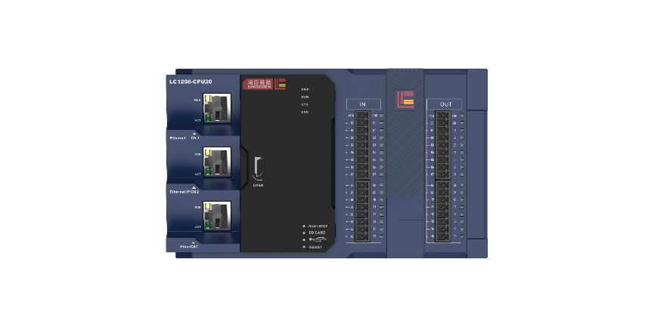
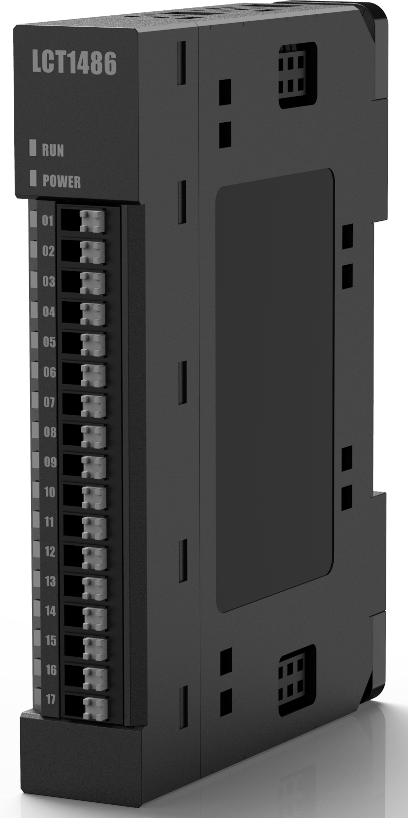

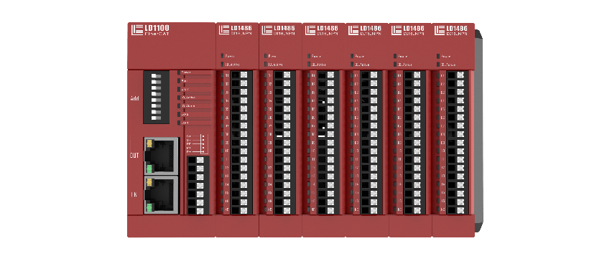
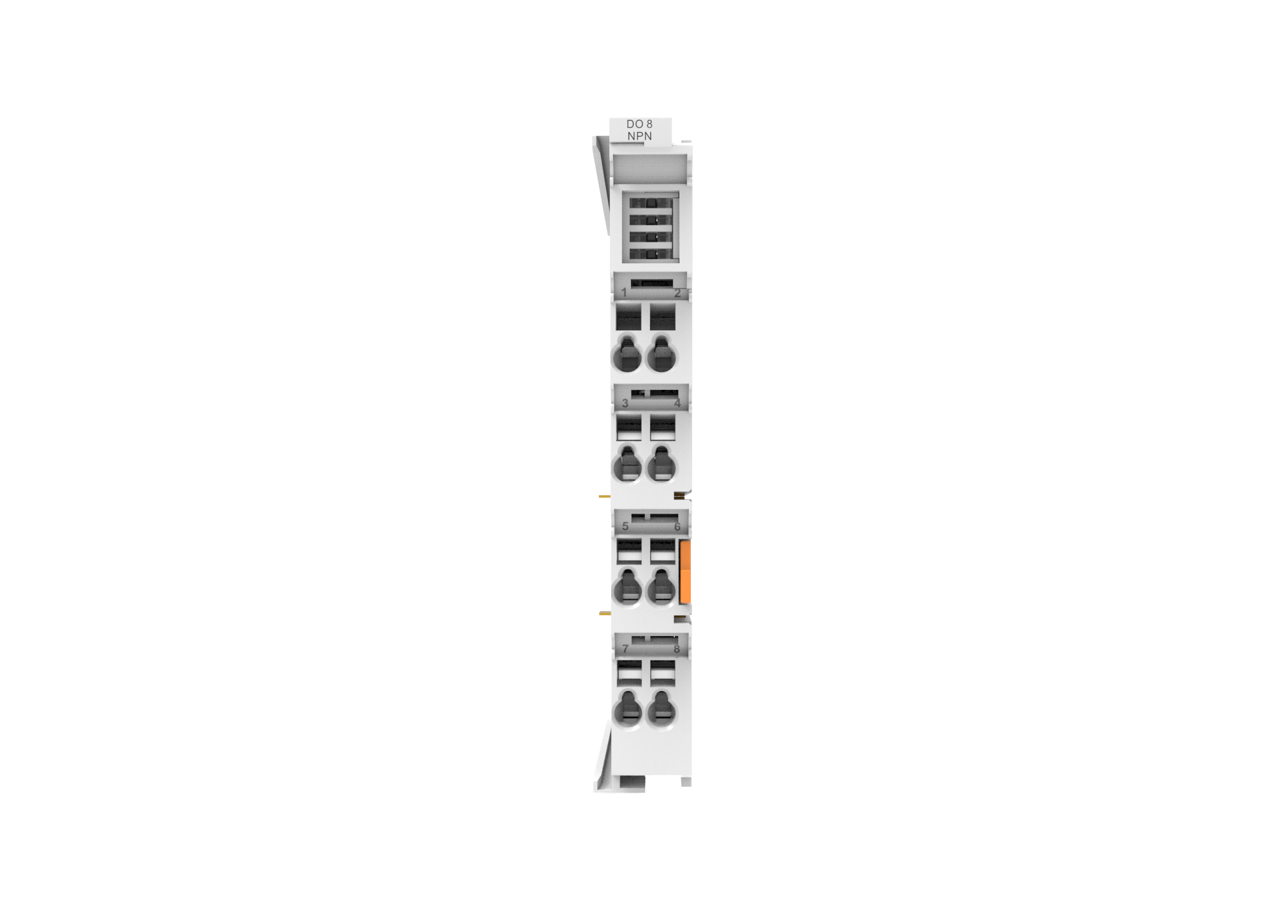
05
2.搭配LC、LD系列模块解决方案
基于CODEYSY平台
容易维护
LD1100系列
IO通用性好
嵌入式端子，免螺丝安装， 插线快！
刀片式IO，垂直插拔，与我司的LCT IO 模块通用，
实现快速拆卸替换
LC1100系列

Slide 11

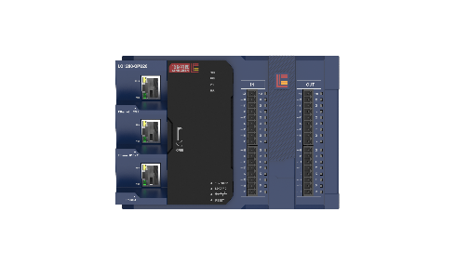


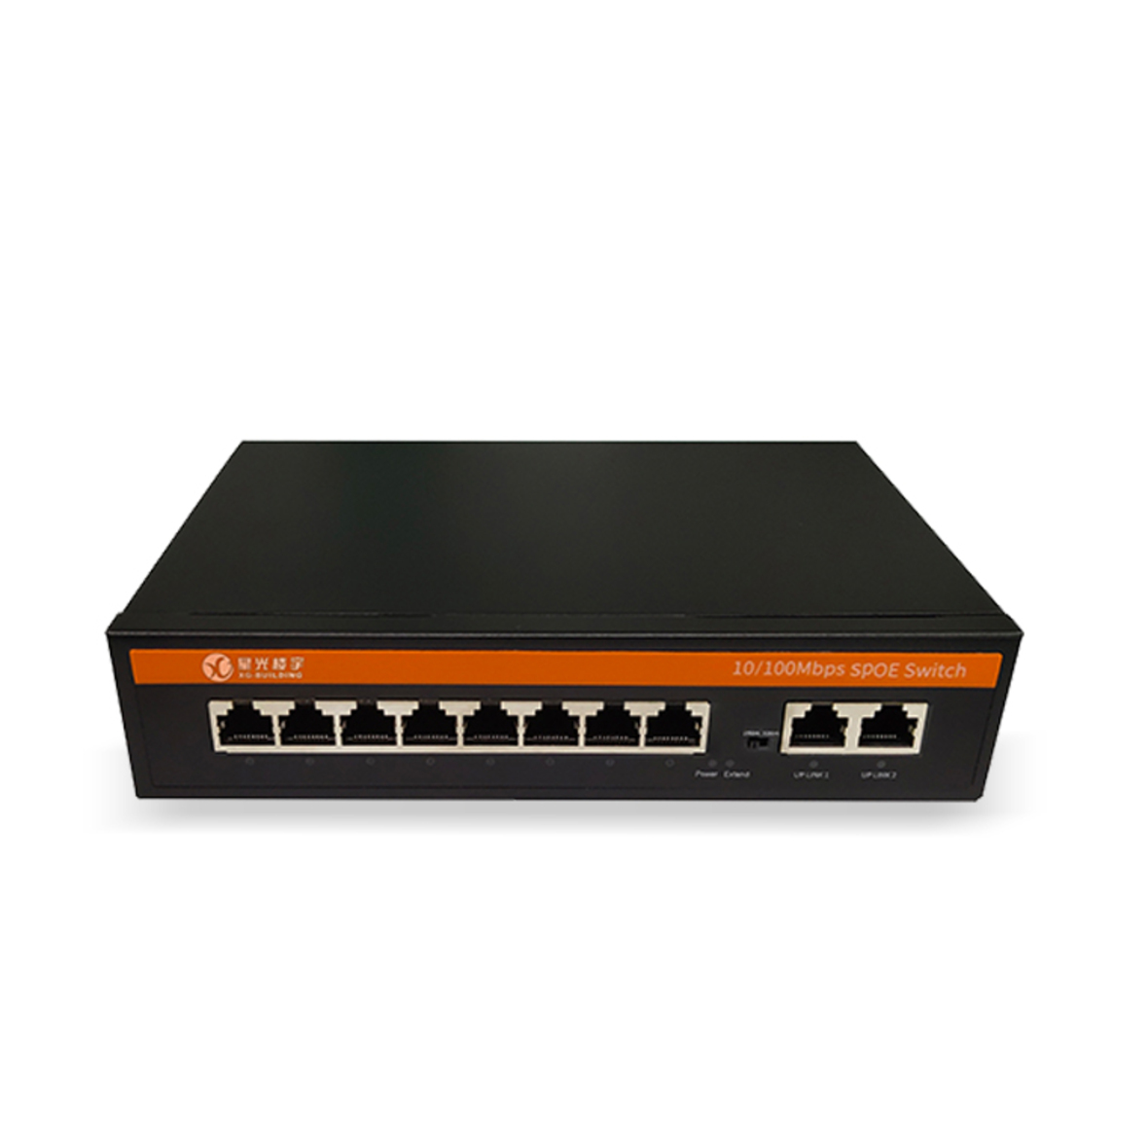
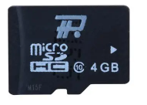



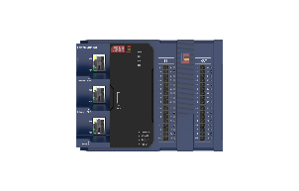
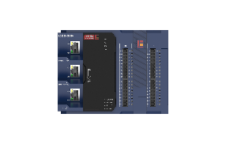
05
3. 系统解决方案
网络协议栈拓扑
运动控制系统解决方案
触摸屏
服务器
触摸屏
扩展卡
便捷的网络
485
传感器
通过以太网可以迅速的组成网络化控制级联
完成的系统解决方案：HMI+运动控制器+总线伺服+远程IO模块+飞拍控制模块

Slide 12

06
凌臣LC1200系列PLC资料下载

Slide 13


路虽远,行则将至; 事虽难,做则必成！
公司总部／苏州市凌臣采集计算机有限公司
公司地址／苏州市高新区滨河路625号创业大厦6楼
网站地址／www.szpcbase.com
全国服务热线／

Slide 14

苏州市凌臣采集计算机有限公司
Suzhou Lingchen Acquisition Computer Co.,Ltd

